Slide 1
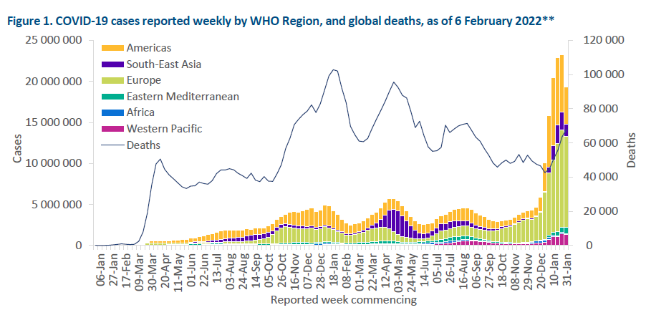
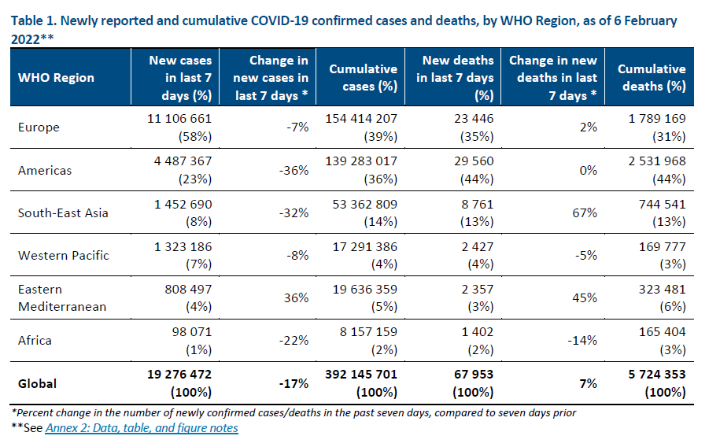
WHO epidemiological update, 08.02.2021
Abnahme d. Fallzahlen v.a. in Nordamerika, Afrika, Südostasien, Westeuropa
Starke Zunahme in EMRO, v.a. Iran, Jordanien, Palästinensische Gebiete
Notes:
https://www.who.int/publications/m/item/weekly-epidemiological-update-on-covid-19---8-february-2022

Slide 2
Maßnahmen in DK, DE und UK

Slide 3
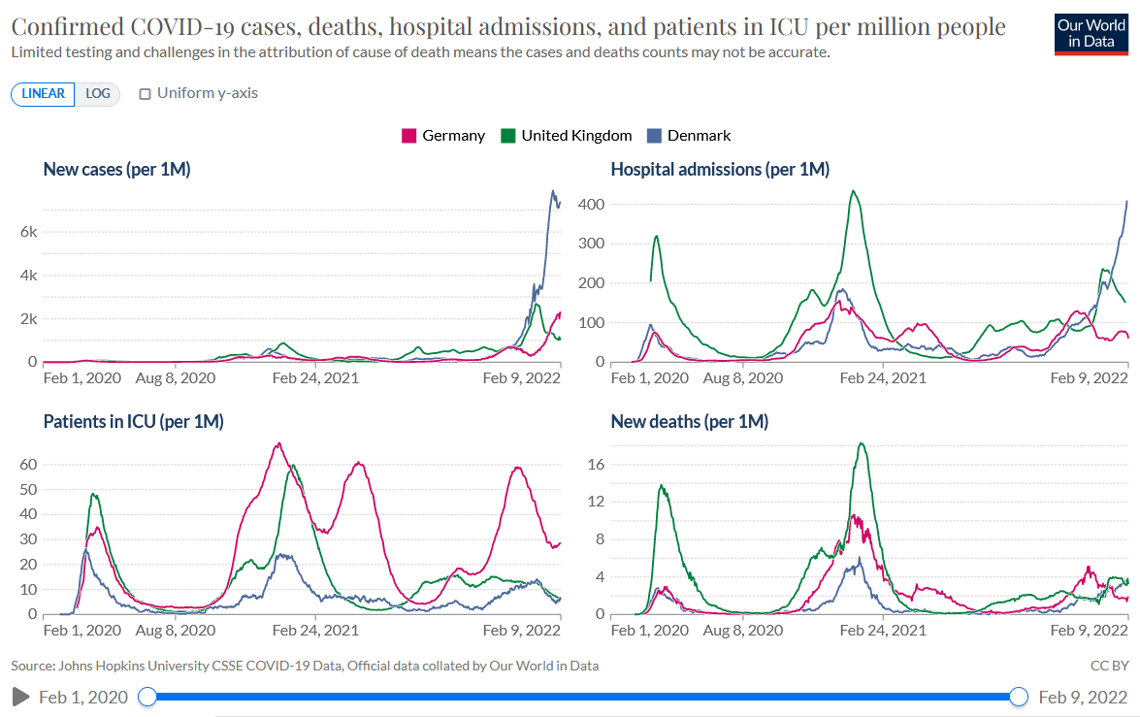
COVID-19 Fälle, Krankenhaus-, IST-Belegung und Todesfälle in DE, DK und UK
Krankheitsschwere
(Indikatoren pro 100,000 Einwohner)
Krankenhausaufnahmen:
▼15,2 (06.02.)
▲41,0 (06.02.)
▲6,1 (09.02.)
Intensivpflichtige Patienten:
▼0,7 (06.02.)
▼0,5 (06.02.)
▲2,9 (09.02.)
Notes:
CAVE: ICU vs. IMC Definition!
Wichtig: Daten zur Krankheitsschwere aus UK und DE sind nur bedingt vergleichbar, da in UK nicht klar ist, ob nur Patienten mit COVID-19-Infektion oder auch Patienten mit inzidentellem Nachweis von SARS-CoV-2 mit erfasst werden!
https://ourworldindata.org/explorers/coronavirus-data-explorer?uniformYAxis=0&Metric=Cases%2C+hospital+admissions%2C+ICU+patients%2C+and+deaths&Interval=7-day+rolling+average&Relative+to+Population=true&Color+by+test+positivity=false&country=DEU~GBR~DNK

Slide 4
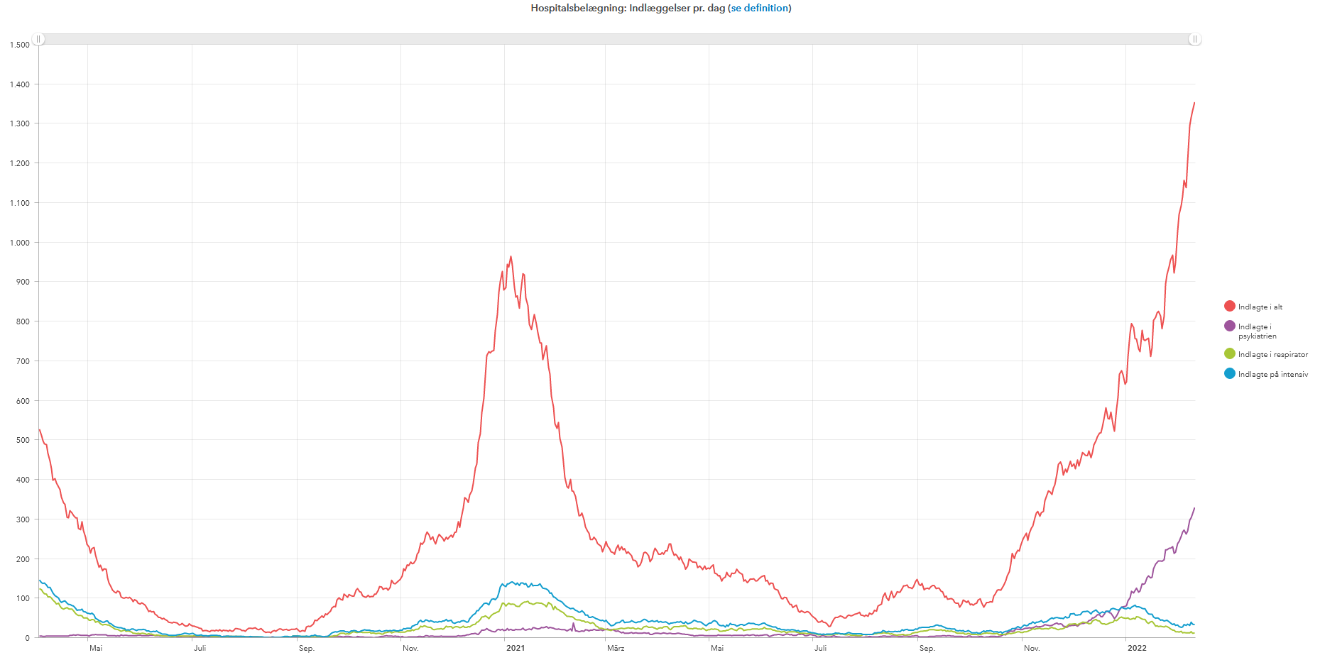
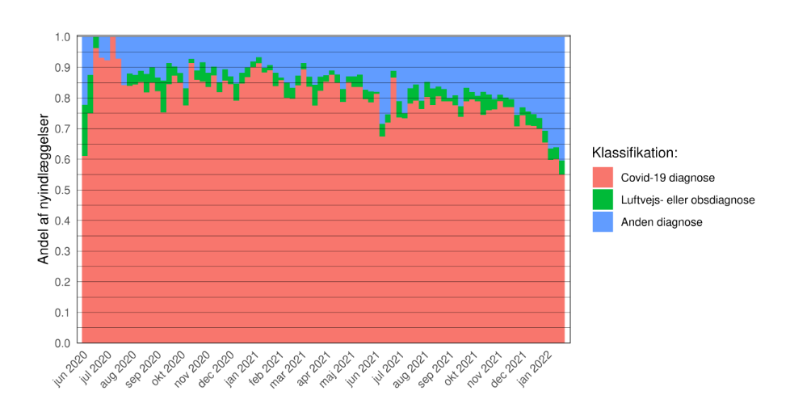
COVID-19 in Dänemark
Maßnahmen, Stand 01.02.2022:
Fokus auf Personen mit erhöhtem Risiko für schweren Verlauf und med. Personal
MNS und COVID-Pass im Krankenhaus und Pflegeheime sowie MNS in Flughafen (vorher auch im ÖPNV, Geschäften und Restaurants)
MNS und COVID-Pass freiwillig für Veranstaltungen, Hotels, Bars etc.
Weiterhin Empfohlen AHA-L empfohlen– auch beim Veranstaltungen sowie im Läden etc.
BA.2 Anteil: ca. 85% (KW5)
Anteil der neu aufgenommenen Patienten mit positiver SARS-CoV-2-Probe aufgrund einer COVID-19 Diagnose (rot), respiratorischer oder Verdachtsdiagnose auf COVID-19 (grün) oder einer anderen Diagnose (blau), Juni 1. Juni 2020 bis 23. Januar 2022.
Krankenhausbelegung: Einweisungen pro Tag
Rot: stationäre Aufnahmen gesamt, violett: Psychiatrie, grün: Beatmung, blau Intensiv
SSI, 08.02.2022
SSI: Dashboard Zugriff 11.02.2022
Notes:
- BA.2 bei 85% der Neuinfektionen.
- Inzidenzen scheinen sich zu stabilisieren, jedoch hat sich das Testverhalten geändert (es wird weniger getestet); ausserhalb von Kopenhagen steigen die Positivquoten. Insofern refelktieren die abnehmenden Inzidenzen in Kopenhagen vermutlich einen „echten“ Abfall der Fallzahlen in dem Gebiet, in dem die Omikronwelle begonnen hat. In anderen Regionen nehmen die Neuinfektionen eventuell noch zu.
- Hospitalisierungen steigen, ICU-Belegung nimmt aber weiterhin ab, dies stellte die Grundlage dar für die Entscheidung zu Lockerungen in DK.
Quellen:
https://www.bbc.com/news/world-europe-60215200

Slide 5
COVID-19 im Vereinigten Königreich
Maßnahmen – Plan A seit 27.01.22:
NHS COVID Pass nicht mehr verpflichtend
Masken: nicht mehr verpflichtend in Innenräumen, empfohlen bei Ansammlungen, erforderlich in Gesundheitseinrichtungen und Apotheken.
Isolation (seit 17.01.22): 10 Tage ohne neg. Test oder 5 Tage bei neg. Schnelltest an Tag 5 und 6.
Aktuelle Diskussion, alle Maßnahmen einen Monat früher aufzuheben (24.2. statt 24.3.), inkl. Isolation bei pos. Test
BA.2 Anteil: ca. 7% (KW4)
UKHSA: Dashboard Zugriff 09.02.2022
Notes:
Maßnahmen Plan B: 08.12.21-27.01.22
Quellen:
https://assets.publishing.service.gov.uk/government/uploads/system/uploads/attachment_data/file/1050999/Technical-Briefing-35-28January2022.pdf,
https://www.gov.uk/government/news/england-returns-to-plan-a-as-regulations-on-face-coverings-and-covid-passes-change-today
https://www.gov.uk/government/news/self-isolation-for-those-with-covid-19-can-end-after-five-full-days-following-two-negative-lfd-tests
https://worldhealthorg.shinyapps.io/covid/
https://ourworldindata.org/explorers/coronavirus-data-explorer?tab=table&time=2021-12-01..latest&uniformYAxis=0&Metric=Cases%2C+hospital+admissions%2C+ICU+patients%2C+and+deaths&Interval=7-day+rolling+average&Relative+to+Population=true&Color+by+test+positivity=false&country=~GBR
https://www.rki.de/DE/Content/InfAZ/N/Neuartiges_Coronavirus/Situationsberichte/COVID-19-Trends/COVID-19-Trends.html?__blob=publicationFile#/home

Slide 6
Zusammenfassung
Änderungen in Teststrategie bzw. Falldefinition in UK und DK – möglicher Effekt auf Fallzahlentwicklung
UK: Maßnahmenlockerung + niedriger BA.2 Anteil -> leichter Rückgang der Fallzahlen seit 27.1.
Dänemark: Maßnahmenlockerung + hoher BA.2 Anteil -> Plateau der Fallzahlen
In Dänemark trotz steigender Hospitalisierungsrate niedrige ITS Belegung
Höhere Rate bei Auffrischimpfungen in DK (62% vs. 55% in UK u. DE)
Unterschiedliche Definitionen Krankenhaus-/ITS Belegung (MIT oder WEGEN COVID)
Notes:
UK:
https://www.theguardian.com/world/2022/feb/04/covid-reinfections-why-being-included-case-numbers
https://coronavirus.data.gov.uk/details/whats-new
https://coronavirus.data.gov.uk/details/whats-new/record/30fc8a0b-e65b-477c-8bd1-c6517cd6db26

Slide 7
BACK UP

Slide 8
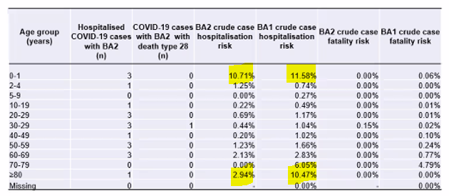
BA.2
UKHSA Technical Briefing, 28.01.22:
Kumulativ: 1.072 Sequenzen
80% aller SGTP-Isolate, steigende Tendenz (ca. 7% SGTP)
Wachstumsrate: +126%
Secondary attack rate:
Haushalt: 13.4% (95% CI: 10.7%-16.8%).
Vergleich: BA.1 = 10.3% (95% CI: 10.1%-10.4%)
Impfschutz: vergleichbar zu BA.1 (nach 2. und 3. Dosis)
Bisher keine erhöhte Krankheitsschwere
Dänemark (Haushaltsstudie):
Impfungen und insbesondere Boosterimpfungen schützen vor Infektion / Transmission von Delta, BA.1 und BA.2
Secondary attack rate von BA.2 (39%) höher als BA.1 (29%)
Höhere Immunevasion vermutet, da der relative Anstieg der Infektionsanfälligkeit bei geimpften Personen deutlich größer als ungeimpften Personen war
Möglicherweise könnte der Übertragungsvorteil von BA.2 gegenüber BA.1 auf einer längeren Ausscheidungsdauer beruhen
Notes:
Quellen:
https://assets.publishing.service.gov.uk/government/uploads/system/uploads/attachment_data/file/1050999/Technical-Briefing-35-28January2022.pdf,
https://doi.org/10.1101/2022.01.28.22270044

Slide 9
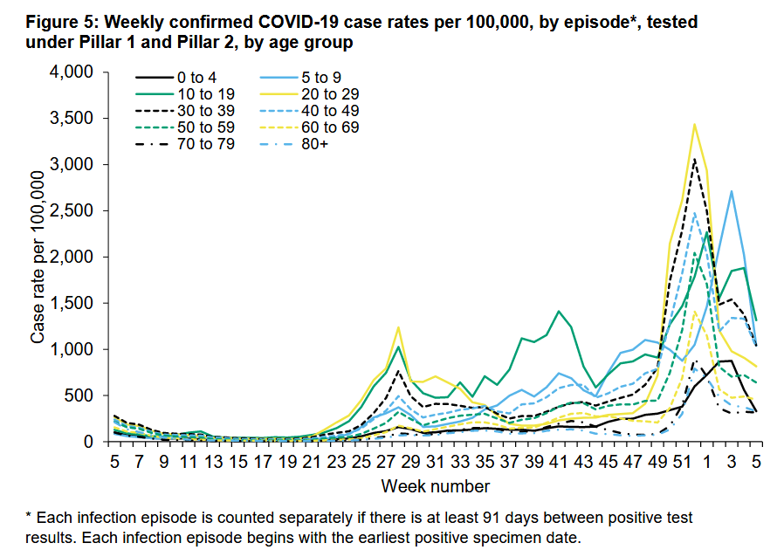
Notes:
https://assets.publishing.service.gov.uk/government/uploads/system/uploads/attachment_data/file/1054000/Weekly_Flu_and_COVID-19_report__w6.pdf

Slide 10
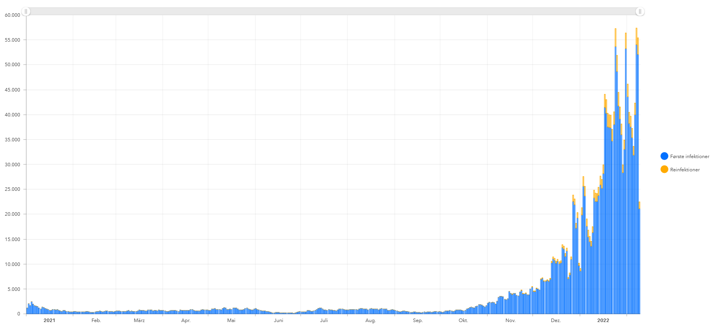
01.02.22
Lockerung Maßnahmen
Omikron BA.2 50%
der neuen Fälle
- Omikron BA.1 50%
der neuen Fälle
- 17.12.21 Verschärfung der Maßnahmen

Slide 11
Dänemark – Maßnahmen und Teststrategie, stand 07.02.2022
Maßnahmen, stand 01.02.2022:
Fokus auf Personen mit erhöhtem Risiko für schwerem verlauf
MNS und COVID-Pas im Krankenhaus und Pflegeheime sowie MNS in Flughafen
MNS und COVID-Pas freiwillig für Veranstaltungen, Hotels, Bars…
Weiterhin Empfohlen AHA-L empfohlen– auch beim Veranstaltungen sowie im Läden etc.
PCR- Test:
Bei Symptomen
Nach positiven Schnelltest
Nach Kontakt, hat selber Symptome: Tag 0 sowie Tag 3 nach dem Kontakt falls erste Test ist negativ
PCR oder Schnelltest:
Nach kontakt, ohne Symptome: Tag 3 nach dem Kontakt
Nach Rote Warn-APP Warnung
Vor und während KH Aufenthalt oder Behandlung
Schnelltest (auch Zuhause):
Erzieher, Lehrer und Schüler: 2 Test pro Woche (Primär Schnelltest oder Test zuhause)
Vor und nach man sich mit mehrere oder vulnerable Personen treffen
Quarantäne und Self-Isolation wenn… (Stand 24.01.2022):
COVID-19 Symptome
Nicht notwendig wenn..
Nur milde Symptome und kein bekannte Kontakt zur COVID-fall
Quelle: Danisch Behördliche Website: https://en.coronasmitte.dk/rules-and-regulations
| https://en.coronasmitte.dk/test-for-covid-19
Notes:
Mild symptoms: Mild symptoms of COVID-19 could be a runny nose, throat tickles and a few coughs that will typically be transitory. In this case you do not feel really sick.
Significant symptoms: Significant symptoms of COVID-19 could be fever, persistent cough, sneezing or breathing problems. In this case, you feel sick.

Slide 12
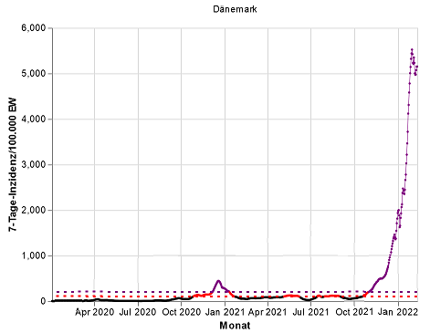
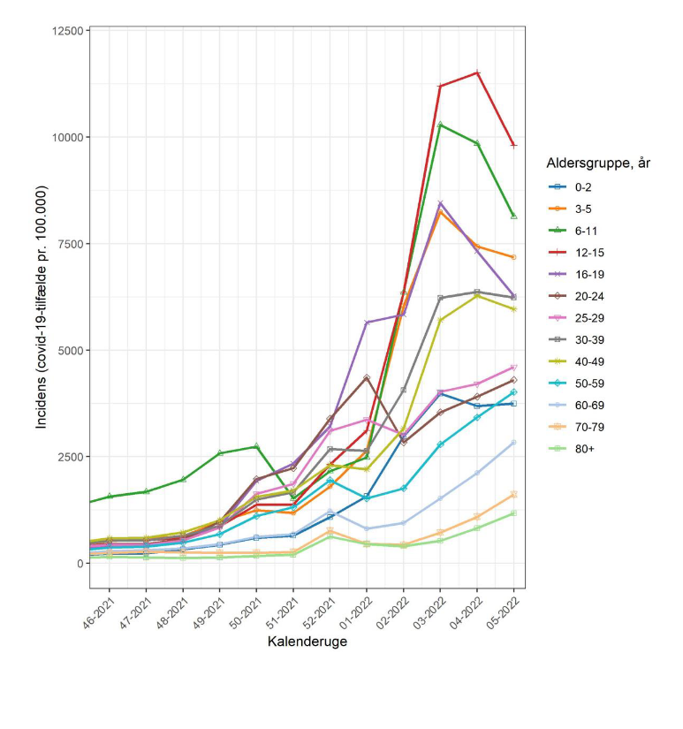
Dänemark – Stand 07.02.2022 (Hintergrund Folie)
Covid-19 Inzidenz pro 100.000 Einwohner pro Altersgruppe
7-Tages Inzidenz: 5150 (-4%)
Test Positiv Rate: 15%
Impfquote (Primär-Serie): 81%
Booster: 62%
Seroprävalenz 1. November 2021 bis 28. Januar 2022, geschätzt durch Blutspenden: 32% (29-36%) der 17-72 Jährigen
Quelle: WHO; Datenstand 04.02.2022; SSI Dashboard Zugriff 07.02.2022, SSI Wochenbericht KW6 2022
Notes:
Regina, hier nur als Hintergrund:
Inzidenz hat sich stabilisiert bzw. leichtes Rückgang, Positiv Rate aber Steigend insbesondere außerhalb von Kopenhagen -> also ist diese Rückgang vielleicht eher ein zeigen von größeres Dunkelziffer. Den Rückgang der Fallzahlen in Region von Kopenhagen scheinen allerdings richtig zu sein.
Die Inzidenzen sind weiterhin am höchsten in die Jüngere Altersgruppen und erst ab KW4 ist eine Steigerung bei die AG 70+ sich zu steigen. Deswegen wird es interessant was passiert, wenn Omikron in diese AG einkommen.
- BA.2 bei 80% der Neuinfektionen.

Slide 13
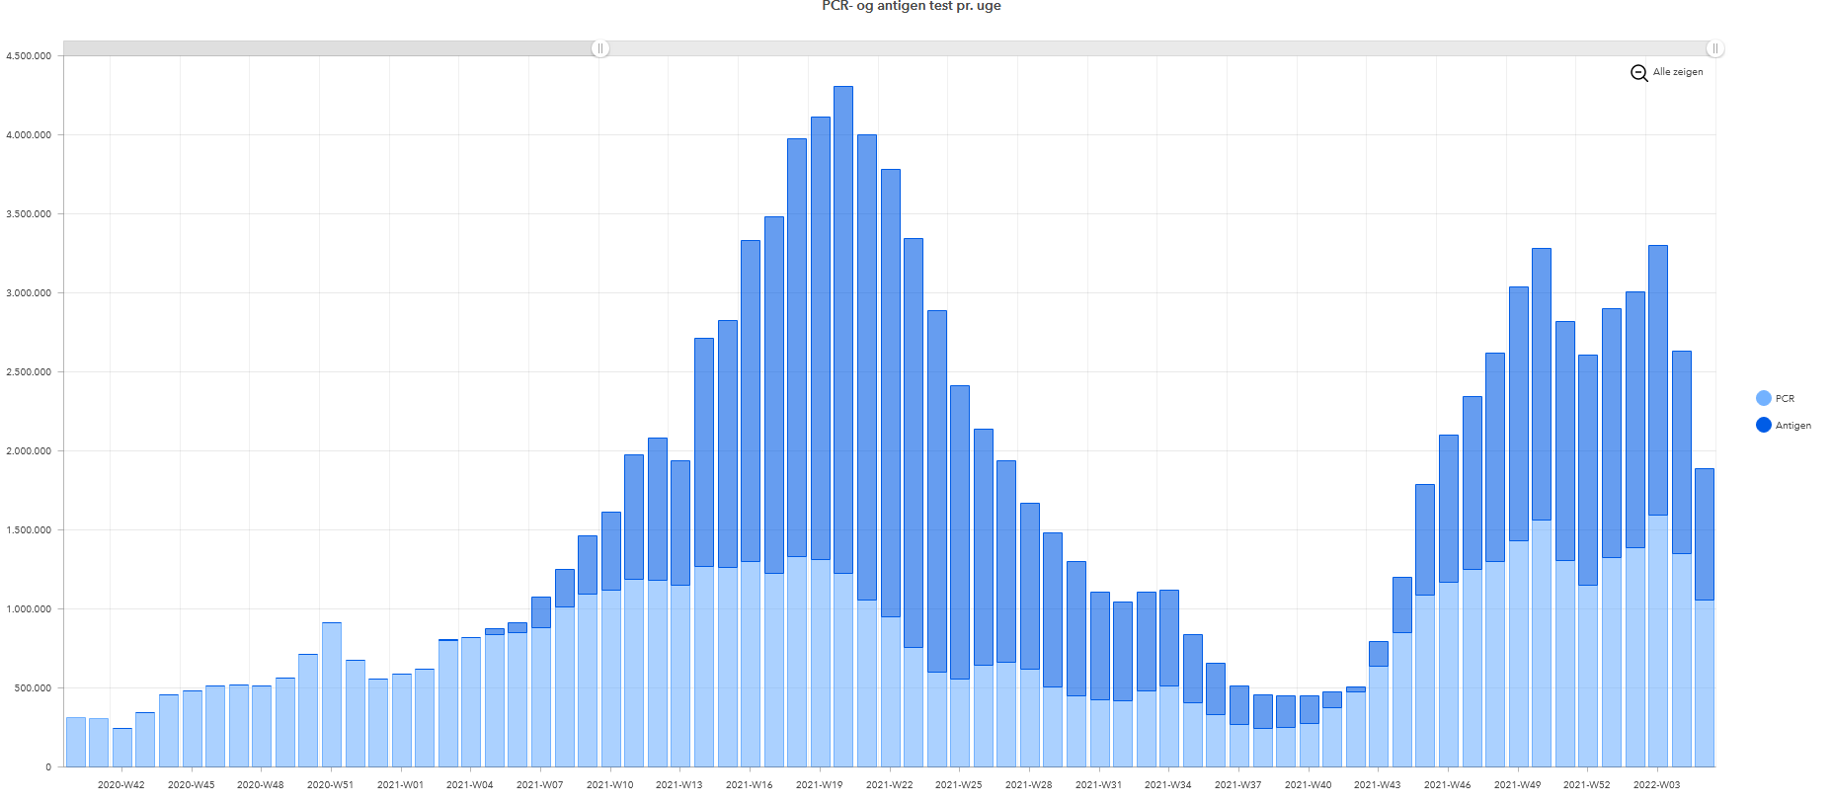
Anzahl Test pro Testtyp, Dänemark, Okt 2020- 07. Feb 2022 (Hintergrund)
Kein Covid-Pas mehr notwendig
Quelle: SSI: Dashboard Zugriff 07.02.2022

Slide 14
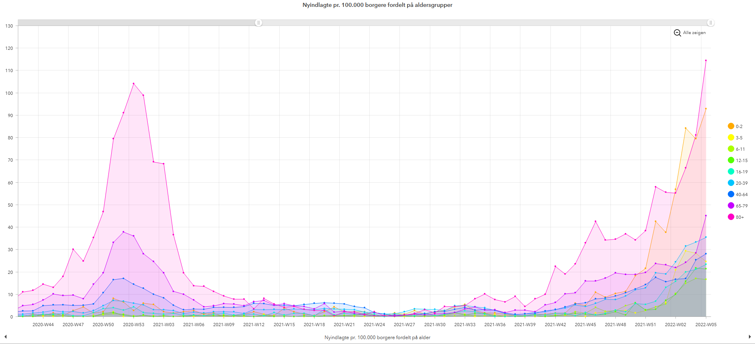
Neu Hospitalisierte pro 100.000 bei Altersgruppe, Dänemark, Okt 2020-07. Feb 2022
Delta
Omikron
Alpha
Quelle: SSI:, Dashboard Zugriff 07.02.2022
Notes:
Die inzidenz ist wieder am höchsten bei die 80+ Jährigen.
Falls Fragen zu der Gruppe 0-2 Jährigen kommen soll. Haben die Analysen von Dezember gezeigt, dass die eher Kürzere aufenhalten haben. Diese sind normalerweise die Akut und Notfall aufenthalte abends und nachts, wenn der Arzt zu hat. Dann werden kleine Kinder nach telephonisches Triage mit ein Pädiater ggf ins Krankenhaus gesendet um da ein check-up zu kriegen. E.g. bei Fieber Krampfen (neu oder sehr schlimm), schnelle Atmung etc. wenn dass Kind dann ein Covid test bekommst und positiv ist – aber vielleicht nur 2 stunden in KH waren zählen die auch hier mit. Zb war 717/1484 (48%) 0-9 Jährigen mit krankenauftenhalt <12 Stunden.

Slide 15
Virusvarianten in Dänemark

